Slide 1
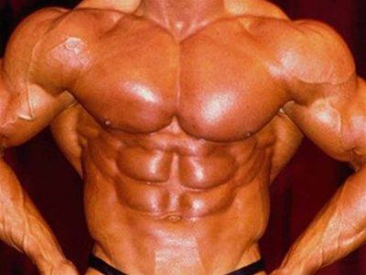
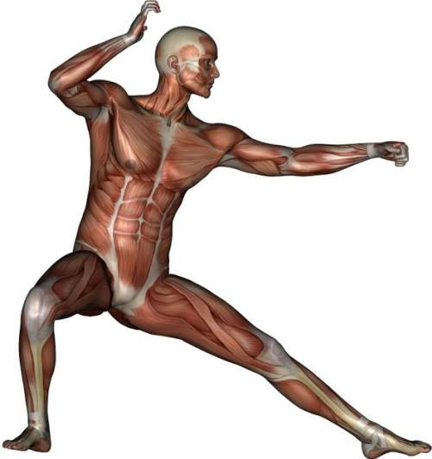
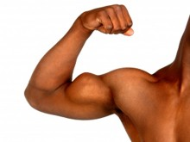

43.1 Člověk – pohybová soustava - svaly I.
Elektronická učebnice - II. stupeň Základní škola Děčín VI, Na Stráni 879/2 – příspěvková organizace Přírodopis
Autor: Michal Burian
Notes:
Víte, kdo způsobuje angínu, chřipku, nebo neštovice?

Slide 2
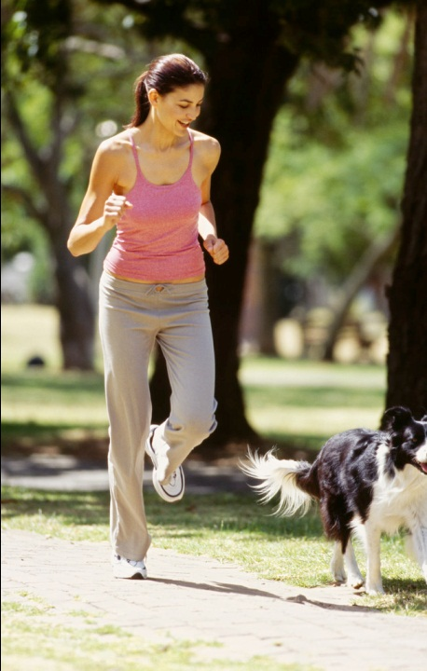
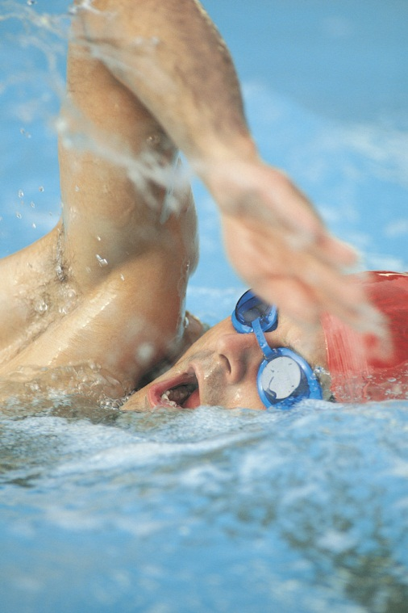
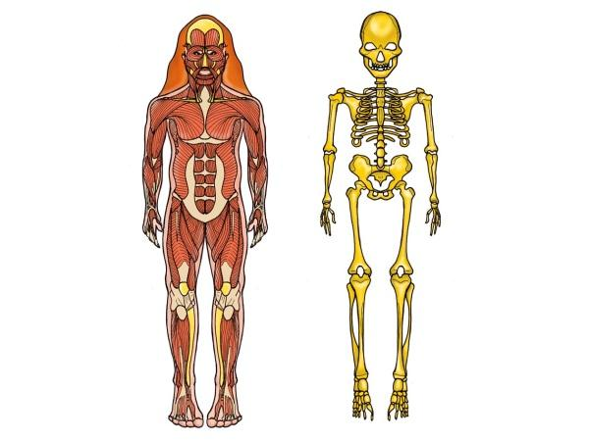
43.2 Co už víš?
Elektronická učebnice - II. stupeň Základní škola Děčín VI, Na Stráni 879/2 – příspěvková organizace Přírodopis
Ke své činnosti potřebují energii a kyslík.
Svaly slouží k pohybu.
Svaly se váží na kostru.

Slide 3
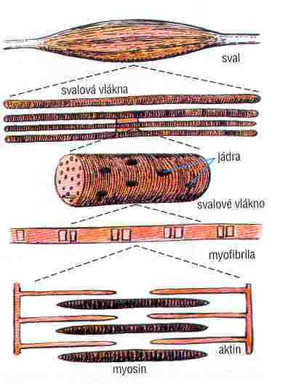
43.3 Jaké věci se o svalech dozvíme?
Elektronická učebnice - II. stupeň Základní škola Děčín VI, Na Stráni 879/2 – příspěvková organizace Přírodopis
Stavba svalu
Vlastnosti svalu
dráždivost
smrštitelnost
Svaly jsou řízeny CNS => lze je ovládat vůlí.
Svaly se stahují rychle a vyvíjí velkou sílu.
Ke kostře je sval připojen pomocí vazu a úponu.
Bílkoviny
- světlý aktin a tmavý myosin – zapadají do sebe =>
příčně pruhovaná svalovina

Slide 4
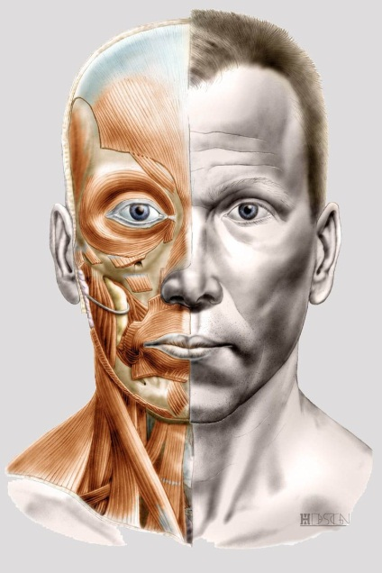
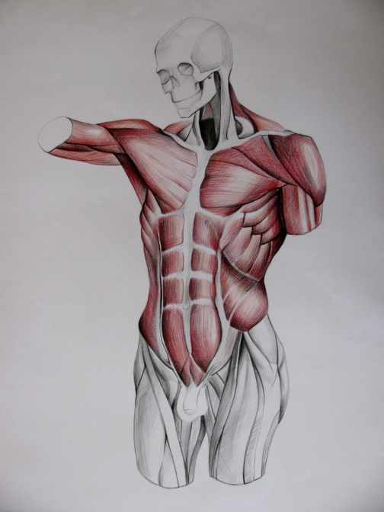
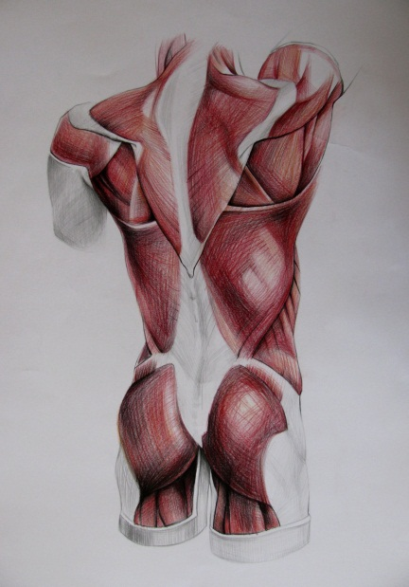
43.4 Jaké svaly se naučíme?
Elektronická učebnice - II. stupeň Základní škola Děčín VI, Na Stráni 879/2 – příspěvková organizace Přírodopis
Elektronická učebnice - II. stupeň Základní škola Děčín VI, Na Stráni 879/2 – příspěvková organizace Přírodopis
1
Svaly hlavy a krku
2
Svaly trupu
a. svaly hrudníku
b. svaly břicha
c. svaly zad
velký sv. prsní
kruhové svaly
oční a ústní
Svaly hrudníku
- malý sv. prsní – pod velkým
} fce: připažení, pomocné dých. sv.
- sv. vnější a vnitřní mezižeberní
} fce: hlavní dýchací svaly
žvýkací svaly
zdvihač hlavy
trapézový sv.
šikmé sv. břišní
široký sv. zádový
přímý sv. břišní
Mimické svaly
- mnoho drobných svalů
- stahy mění výraz obličeje
- mimika je vrozená
- člověk ji v dětství neumí
ovládat vůbec => na dítěti
lze hned poznat, jak se cítí
Svaly zad
- několik vrstev
- dále – vzpřimovač páteře
- fce: udržení vzpřímené polohy
těla a hlavy
Svaly břicha
- ploché, deskovité, ve 3 vrstvách
- fce: rotace, úklon, předklon
+ tzv. břišní lis – vyprazdňování střev a moč. měchýře

Slide 5
43.5 Procvičení a příklady
Elektronická učebnice - II. stupeň Základní škola Děčín VI, Na Stráni 879/2 – příspěvková organizace Přírodopis
a. Pojmenuj jednotlivé svaly.
b. Přiřaď svaly k obrázku.
2.
3.
4.
1.
5.
trapézový sv.
široký sv. zádový
1. přímý sv. břišní / 2. kruhový sv. oční / 3. žvýkací sv. / 4. kruhový sv. ústní / 5. velký prsní sv.

Slide 6
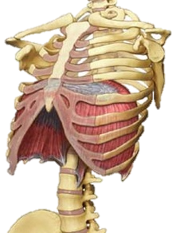


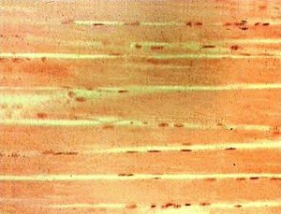

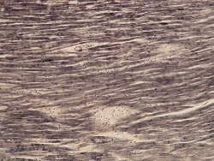
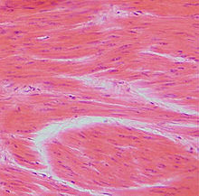
43.6 Něco navíc pro šikovné
Elektronická učebnice - II. stupeň Základní škola Děčín VI, Na Stráni 879/2 – příspěvková organizace Přírodopis
Druhy svaloviny
příčně pruhovaná
srdeční
hladká
Bránice
- zvláštní plochý sval ve tvaru padáku
- odděluje hrudní dutinu od břišní
- hlavní dýchací sval
- náhlé stahy bránice = škytavka
- kosterní
- pohyb
- kombinace obou
- vnitřní orgány

Slide 7

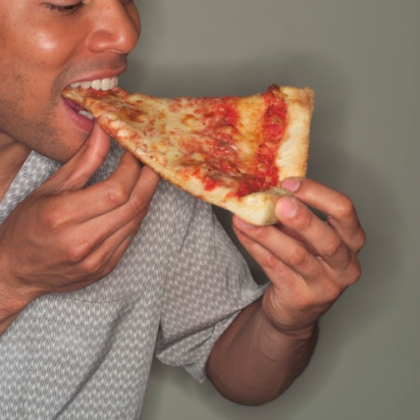
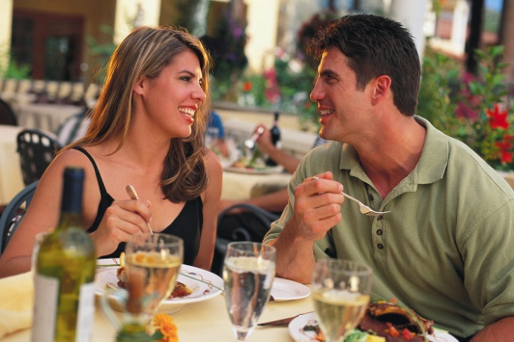

43.7 CLIL
Elektronická učebnice - II. stupeň Základní škola Děčín VI, Na Stráni 879/2 – příspěvková organizace Biology
talking
Do you know what are the most frequent human activities?
eating
…or eating and talking together!!
And that is why the strongest muscles in human body are the chewing muscles – musculi masticatorii.

Slide 8
44.8 Test znalostí
Elektronická učebnice - II. stupeň Základní škola Děčín VI, Na Stráni 879/2 – příspěvková organizace Přírodopis
1. Základními vlastnostmi svalu jsou…? a. smrštitelnost a dráždivost b. stažitelnost a šlachovitost c. smrštitelnost a šlachovitost d. dráždivost a roztažitelnost
2. Jak se jmenují bílkoviny tvořící svalové vlákno? a. myktin a ayosin b. aktin a pasin c. aktin a myosin d. aktiv a myosin
3.Ploché deskovité svaly__________ vytváří tlak nazývaný____________, jež umožňuje člověku vyprazdňovat ______________. a. břicha, střevní lis, střeva a močový měchýř b. břicha, břišní lis, střeva a močový měchýř c. zad, řitní lis, střeva d. zad, zádový lis, střeva a močový měchýř
4. Mezi hlavní dýchací svaly nepatří…? a. bránice b. vnější mezižeberní c. velký prsní d. vnitřní mezižeberní
Správné odpovědi:
a
c
b
c

Slide 9
Elektronická učebnice - II. stupeň Základní škola Děčín VI, Na Stráni 879/2 – příspěvková organizace Přírodopis
43.9 Použité zdroje, citace
http://world-of-magic.bloger.cz/Cviceni-proti-magickym-utokum/Fyzicke-cviceni (slide 1)
http://www.fitness-produkty.cz/clanky/zajimavosti/svalova-kontrakce.html (slide 1)
http://21stoleti.cz/blog/2011/08/29/silne-svaly-z-tkanove-kultury/svaly-2/ (slide 1)
http://yannickdecosse.wordpress.com/2007/11/24/human-body-one/ (slide 2)
http://www.sportuj.com/view.php?nazevclanku=sval&cisloclanku=2008070065 (slide 3)
http://infinitely.deviantart.com/art/torso-muscles-study-back-167963340 (slide 4)
http://www.helago-cz.cz/product/va16-svaly-trupu-v-zivotni-velikosti-27-casti/ (slide 4)
http://infinitely.deviantart.com/art/torso-muscles-study-in-front-167963254 (slide 4)
http://ultrastruktura.upol.cz/v%C3%BDuka/cze/MPSval/svalovina-pricne-pruhovana-kosterni.html (slide 6)
http://cs.wikipedia.org/wiki/Hladk%C3%A1_svalovina (slide 6)
http://www.wikiskripta.eu/index.php/Sval_srde%C4%8Dn%C3%AD_(prepar%C3%A1t) (slide 6)
Obrázky z databáze klipart

Slide 10
Elektronická učebnice - II. stupeň Základní škola Děčín VI, Na Stráni 879/2 – příspěvková organizace Přírodopis
43.10 Anotace
Autor | Michal Burian
Období | 01 – 06/2012
Ročník | 9. ročník
Klíčová slova | sval, stavba svalu, přehled hlavních svalů člověka, práce svalu
Anotace | Prezentace zabývající se svalovou soustavou člověka, popisuje stavbu a základní vlastnosti svalu a ukazuje základní svaly na lidském těle a jejich význam.

